Slide 1

<root><sender>null</sender><type>1</type><subject>广西学校艾滋病防治宣传课件（配音版）</subject><attachmentName>青春无艾快乐成长-初中生防艾课件（配音版）.pptx</attachmentName><mailSec>无密级</mailSec><sendTime>2023-09-01 08:29:45</sendTime></root>
2000
2001
2002
2003
2004
2005
2006
2007
2008
2009
2010
2011
青
春
无
艾

Slide 2
青春无艾
快乐成长
— 艾滋病的科普和防范推广 —
广西壮族自治区卫生健康委员会
广西壮族自治区疾病预防控制中心

Slide 3
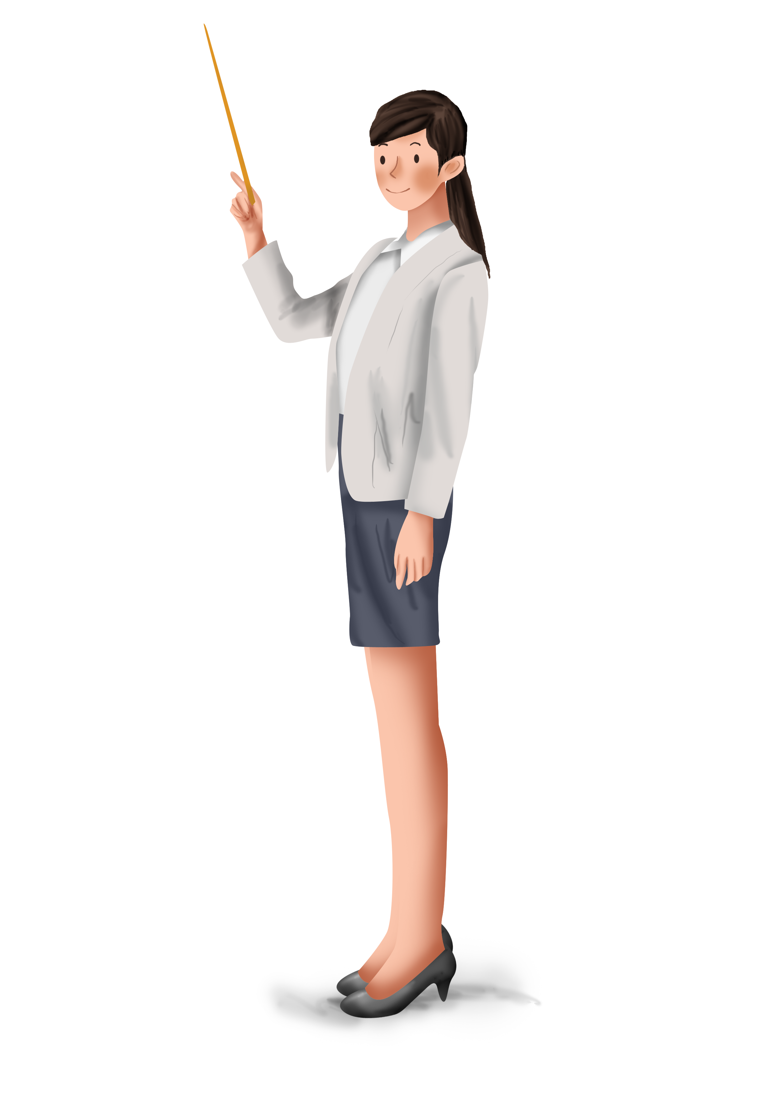
目 录
※ 一、
艾滋病的起源
艾滋病的传播途径和致病性
※ 二、
艾滋病的危害有哪些？
※ 三、
青春期健康知识
※ 四、
中学生应该怎样预防艾滋病的发生？
※ 五、
消除歧视共享生命
※ 六、

Slide 4
同学们
大家都听说过艾滋病吗？

Slide 5





听过

Slide 6

那听到艾滋病
大家首先想到了什么？

Slide 7

同学们对艾滋病
可能只是听说过
或者只知道它很可怕
它的真实面目究竟是怎样的？
那么，
艾滋病为什么这么可怕，
人又是为什么会感染艾滋病的？

Slide 8

接下来，
让我们一起
揭开它的神秘面纱。

Slide 9

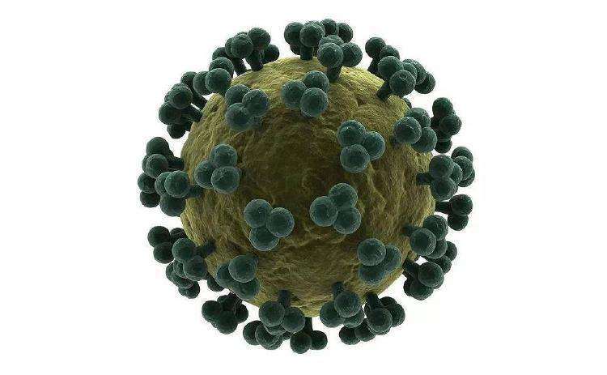
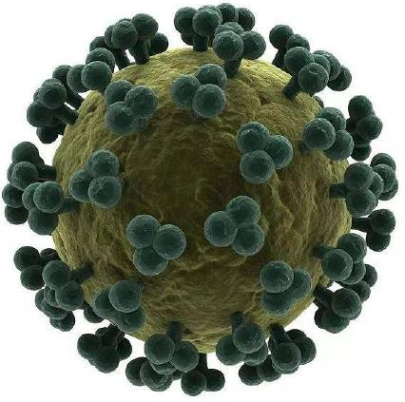
01
什么是艾滋病？
艾滋病起源
是怎样的？

Slide 10
1981年
美国疾病控制与预防中心
首次在《发病率与死亡率周刊》上简要的介绍了
他们发现的艾滋病病人的病史。

Slide 11
AIDS
AIDS
AIDS
AIDS
AIDS
AIDS
AIDS
AIDS

Slide 12
1982年
人们把艾滋病称为： 21世纪的瘟疫！超级癌症！
正式将此病命名为
艾滋病

Slide 13


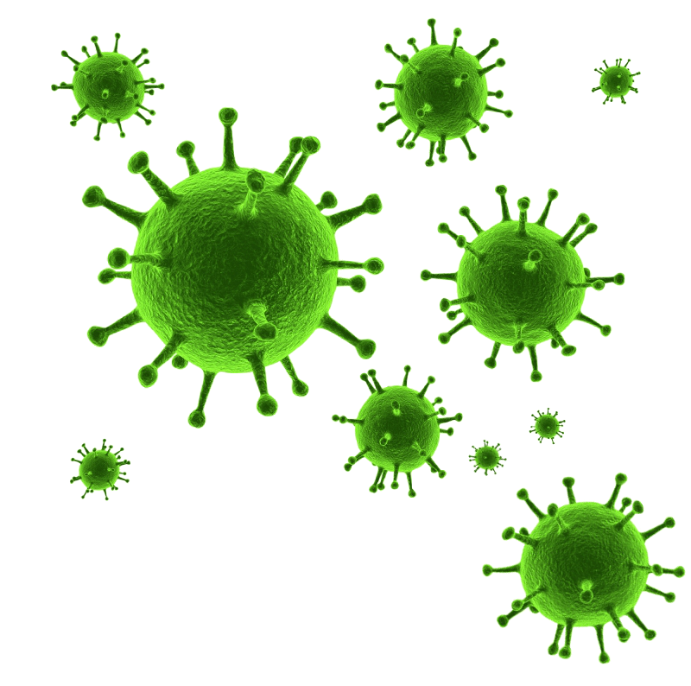
1985年6月4日
阿根廷男性游客

Slide 14

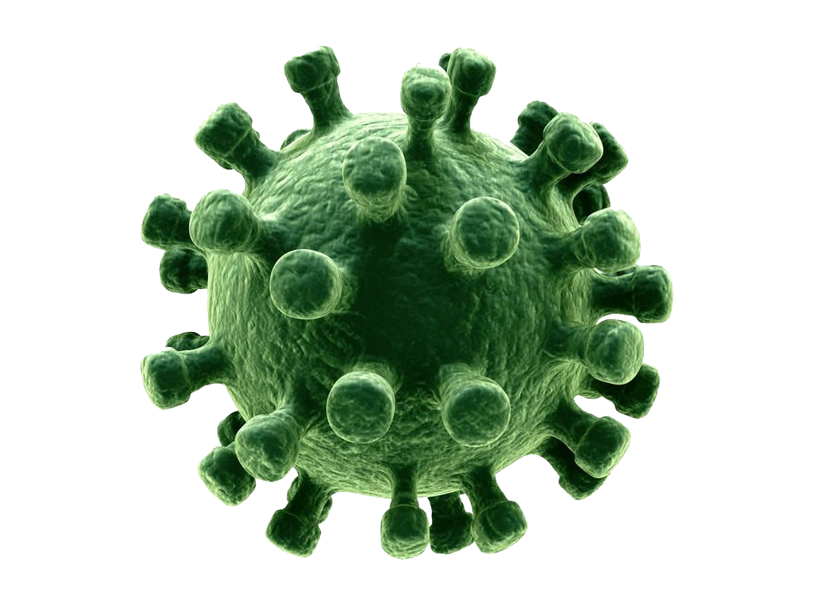
出现我国的首例
艾滋病
100万

Slide 15
02
关于艾滋病
的基本知识

Slide 16
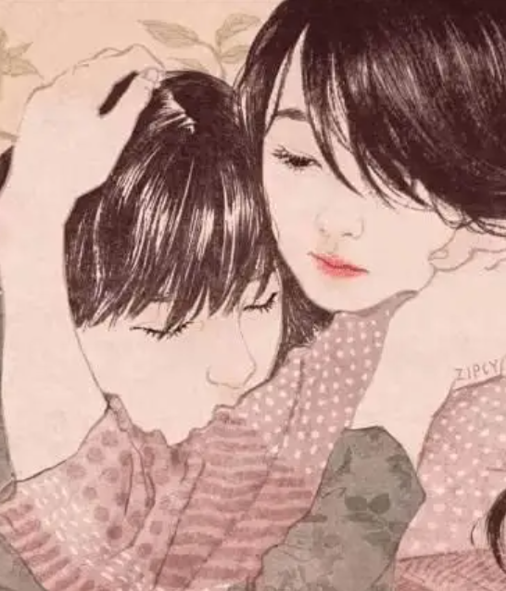
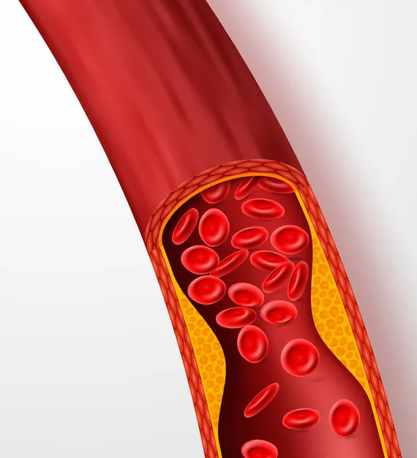
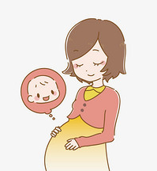
性接触传播
血液传播
母婴传播

Slide 17
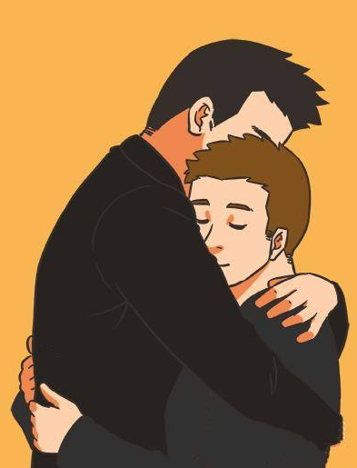
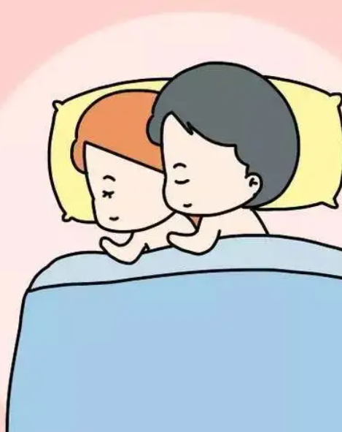
性接触
传播
同性性行为
异性性行为
性传播是我国艾滋病最主要传播方式

Slide 18


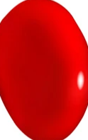
血液传播

Slide 19
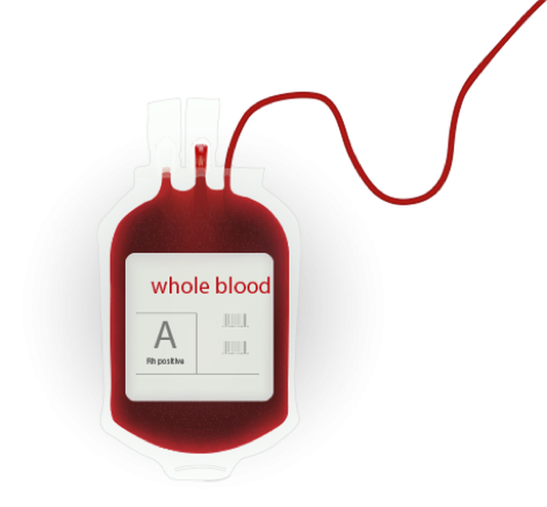

Slide 20


Slide 21

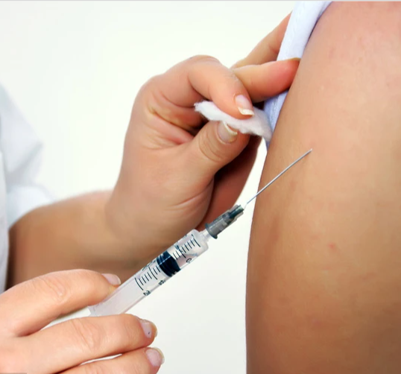
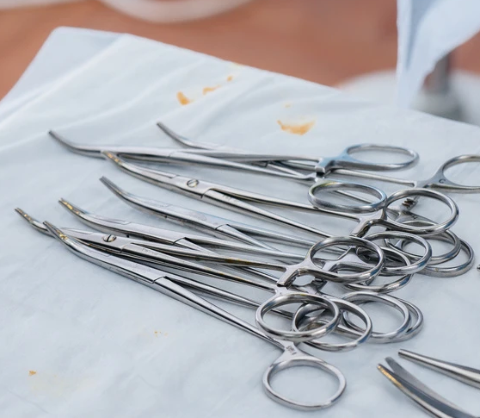

Slide 22

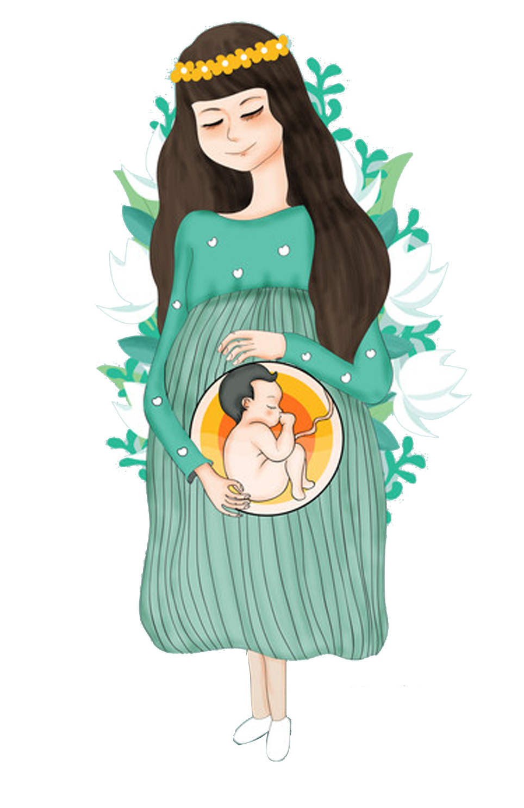
H I V
母婴 传播

Slide 23
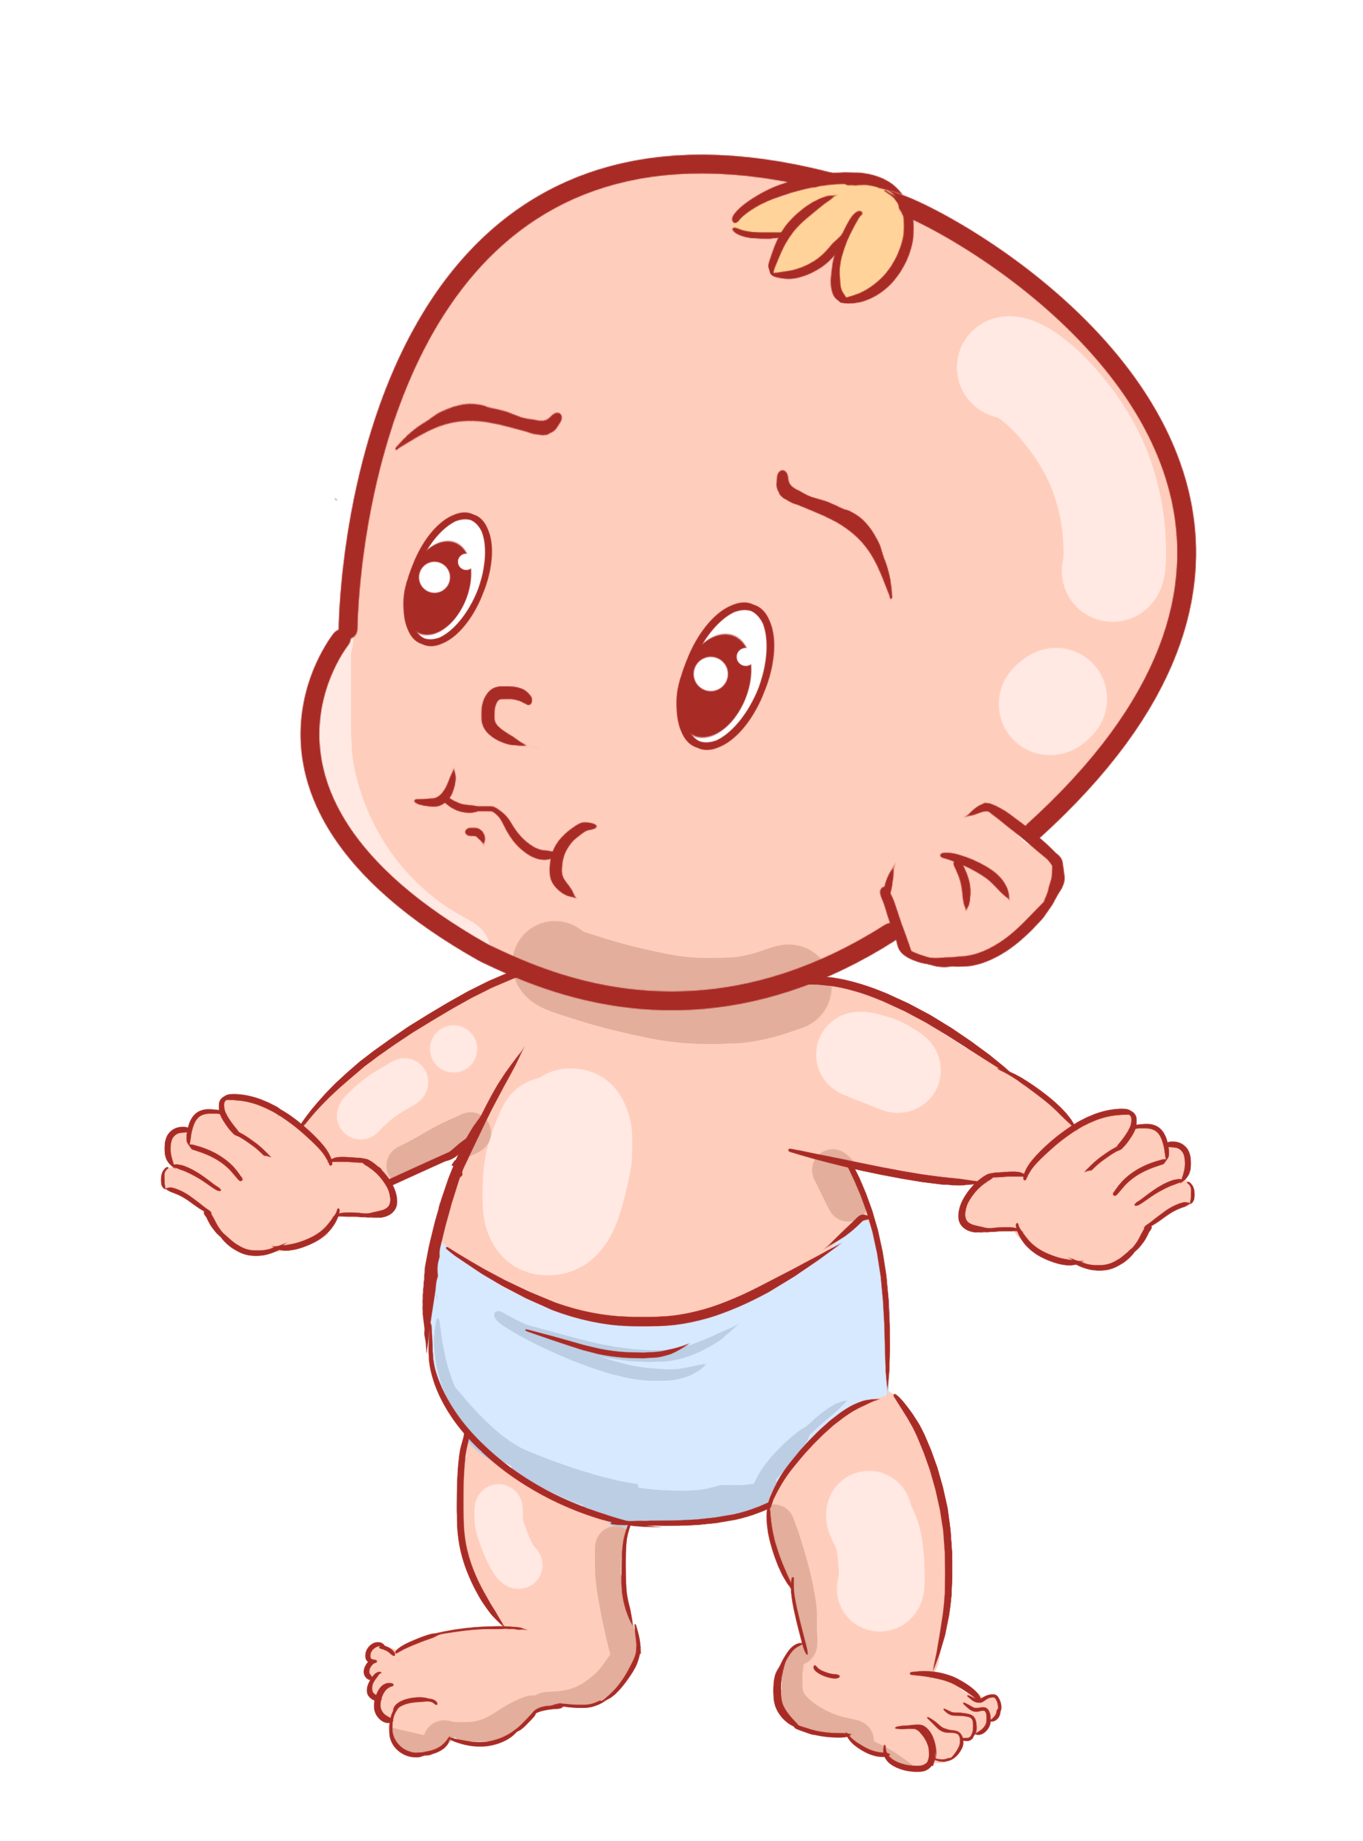

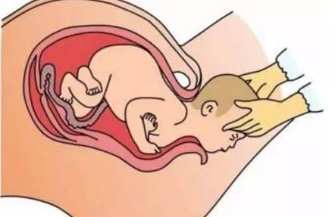
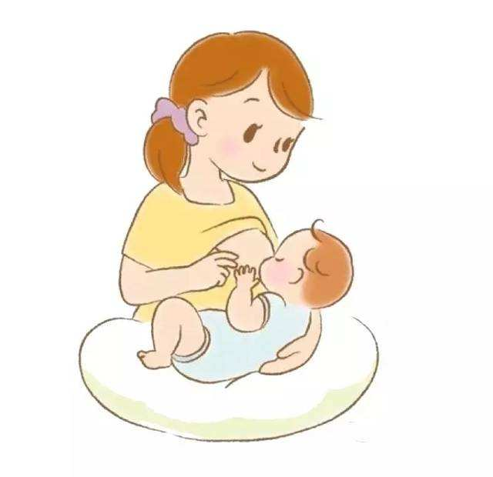
胎盘
分娩
哺乳

Slide 24

艾滋病是如何破坏机体健康的？
艾滋病是如何破坏机体健康的？

Slide 25
病毒和细菌
攻击人体免疫系统

Slide 26
病毒和细菌
攻击人体免疫系统

Slide 27

HIV
HIV
HIV
HIV
HIV
HIV
HIV
HIV
HIV
HIV
HIV
HIV
HIV
HIV
HIV
免疫系统被病毒摧毁
免疫系统被病毒摧毁

Slide 28


感染HIV病毒的最初时段

Slide 29

大约2-6周

Slide 30
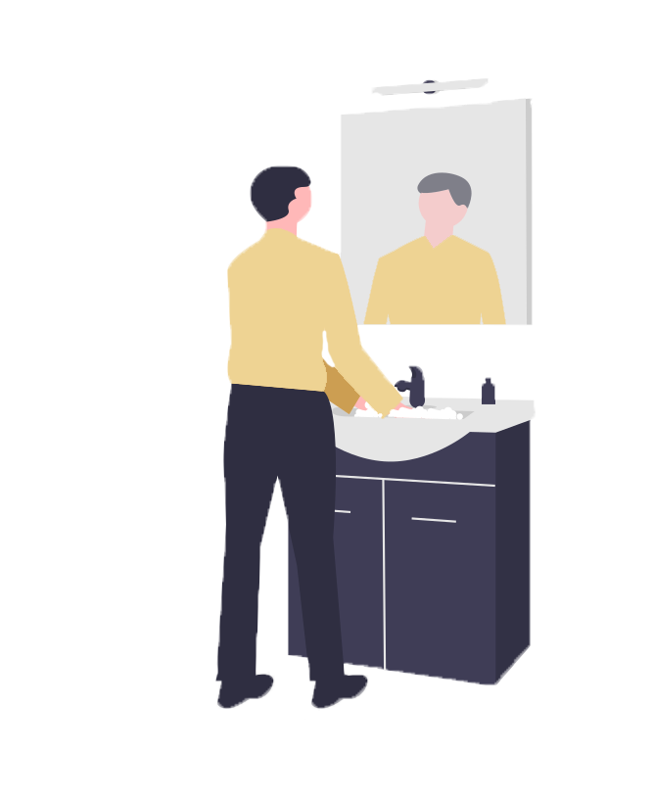
一切都平静得和之前一样

Slide 31

只有少数人会出现那么一丢丢的小反应

Slide 32
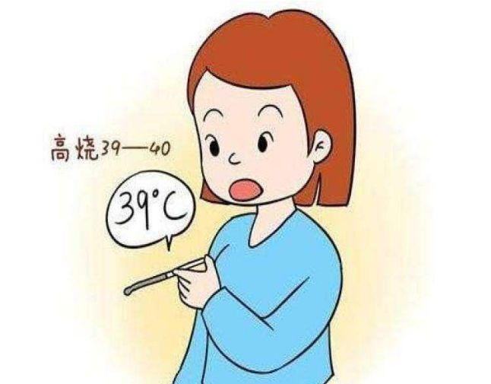
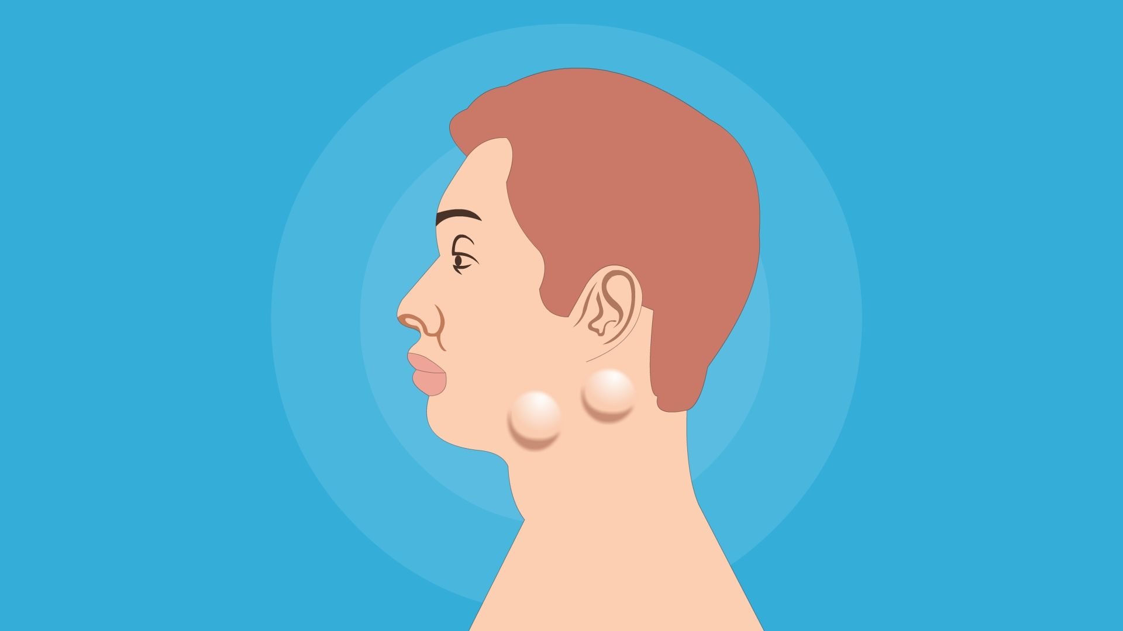
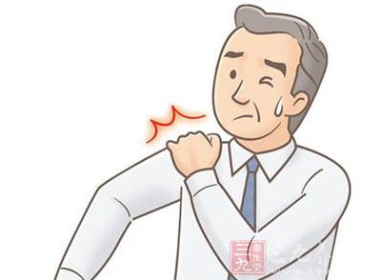
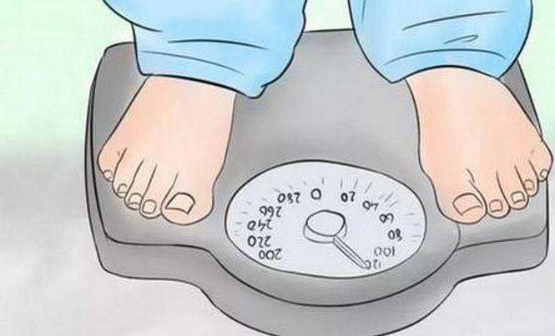
发烧
淋巴结肿大
肌痛或关节痛
体重
下降

Slide 33


像极了感冒的症状

Slide 34

而且这个时期
没症状，测不出的时期
“窗口期”
“阴性”
也叫急性感染期

Slide 35
“无症状”
无任何症状，和正常人没区别
“无症状感染期”
“潜伏2-8年”

Slide 36
等到免疫系统彻底崩溃，
一切可怕的症状都冒出来的时候

Slide 37
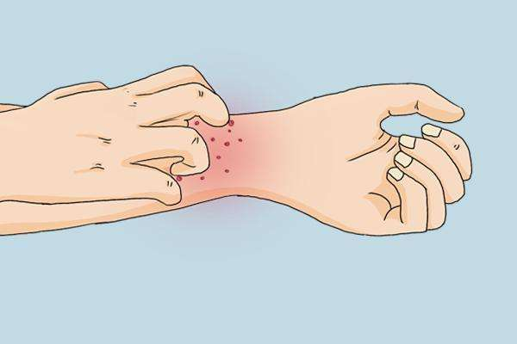
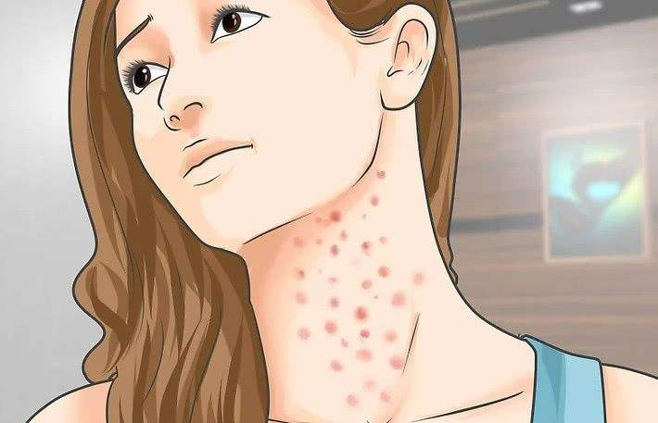
发烧
淋巴结肿大
感染和肿瘤
皮疹

Slide 38
才会被称为
艾滋病期

Slide 39
03
艾滋病的危害
有哪些？

Slide 40
1、艾滋病对个人的危害

Slide 41
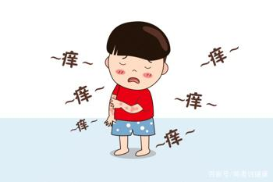
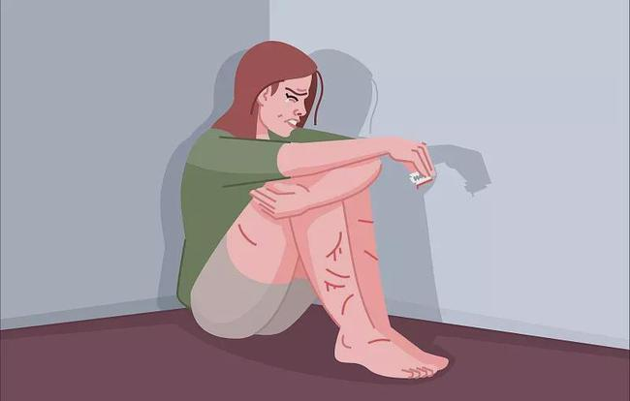
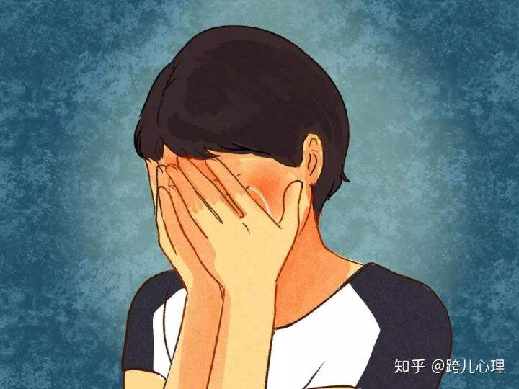
身体痛苦
心理痛苦
社会歧视
艾滋病对个人的危害

Slide 42
2、艾滋病对家庭的危害

Slide 43
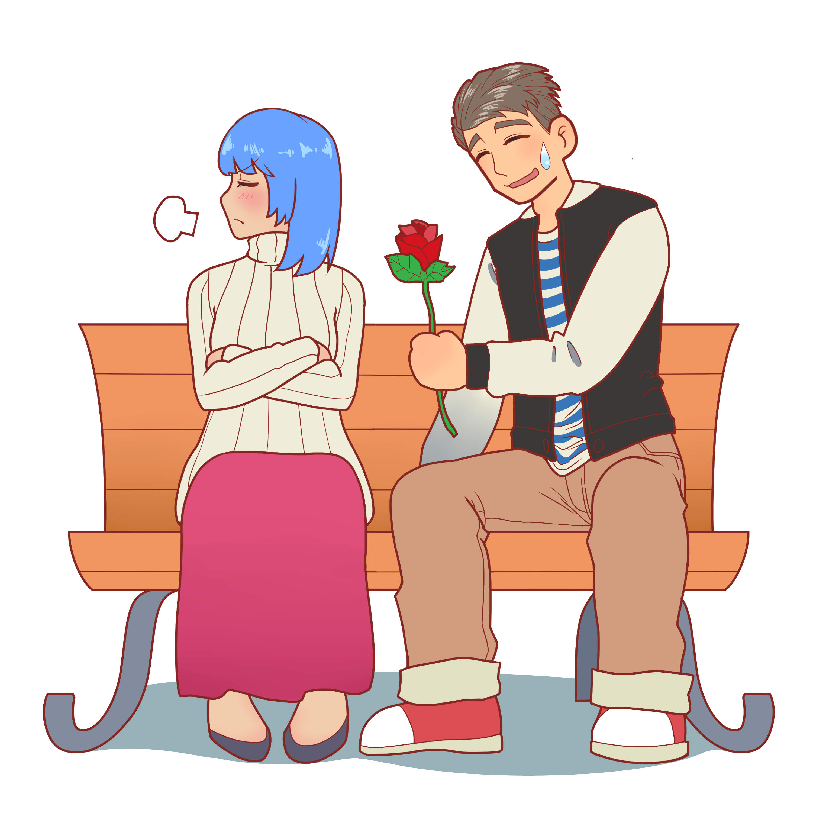
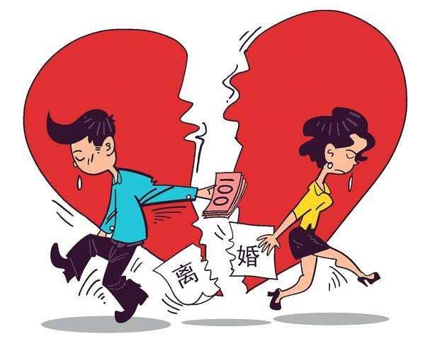
家庭不和
分崩离析
艾滋病对家庭的危害

Slide 44
3、艾滋病对社会的危害

Slide 45
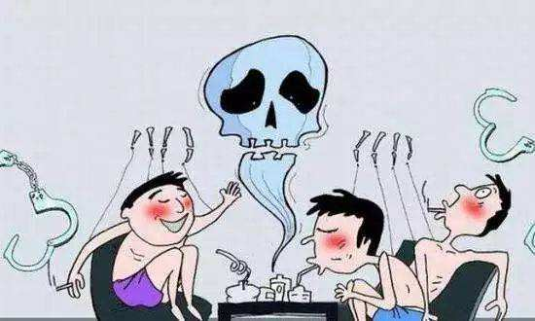
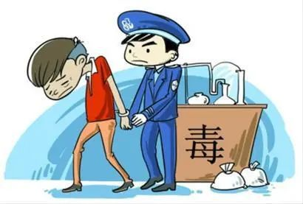
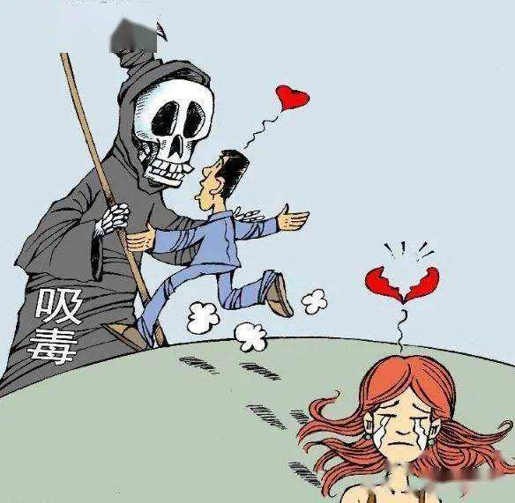
无法投入劳动
防治工作难度大
不安定因素
艾滋病对社会的危害

Slide 46
4、对儿童的影响

Slide 47
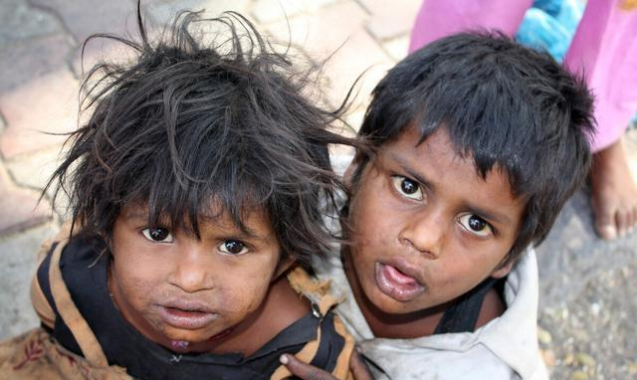
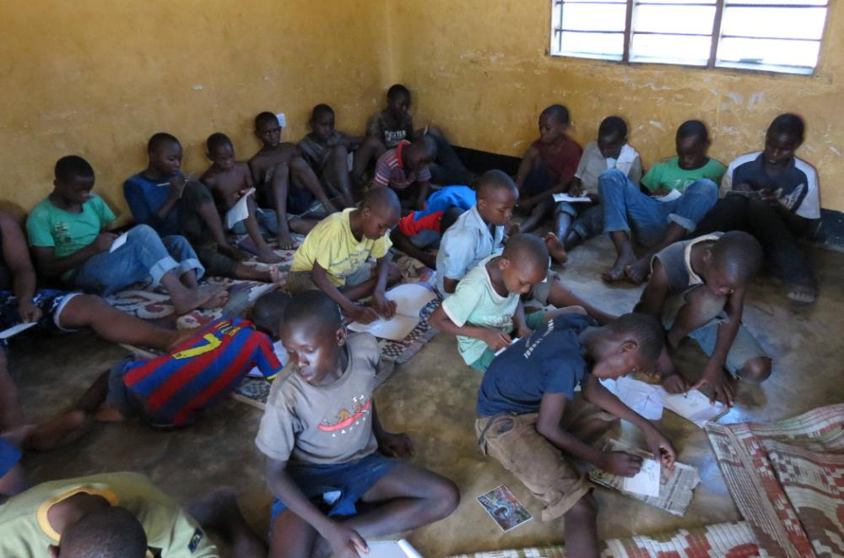
艾滋病也使千千万万的儿童沦为孤儿
艾滋病对儿童的危害

Slide 48
04
中学生青春期
生理健康教育

Slide 49



2014年世界卫生组织发布的《全球青少年健康状况》
中指出，艾滋病成为全球青少年的第二大死因

Slide 50
青少年
应该知道的事

Slide 51

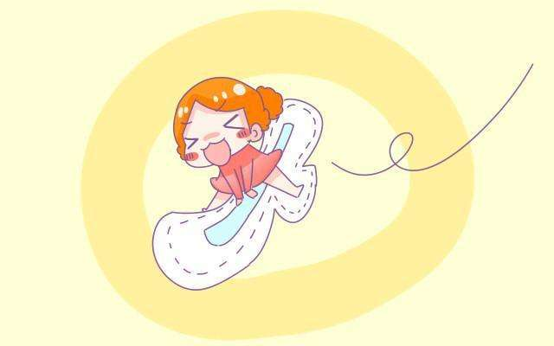


月经初潮
体型
丰满
臀部
变圆
阴毛与腋毛
女生青春期

Slide 52
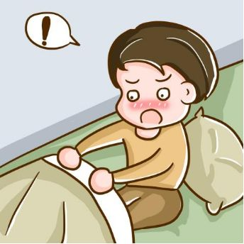
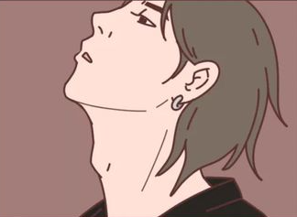


遗精现象
喉结
增大
声音
变粗
阴毛和胡子
男生青春期

Slide 53
正确认识
男女同学之间的关系

Slide 54
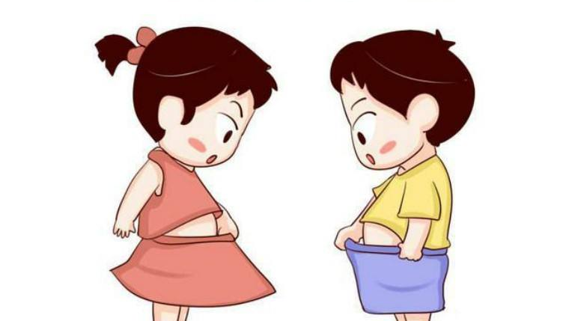
性意识的萌发
是青春期典型的心理特点
对异性的爱慕是一种正常的、健康的生理、心理现象。

Slide 55
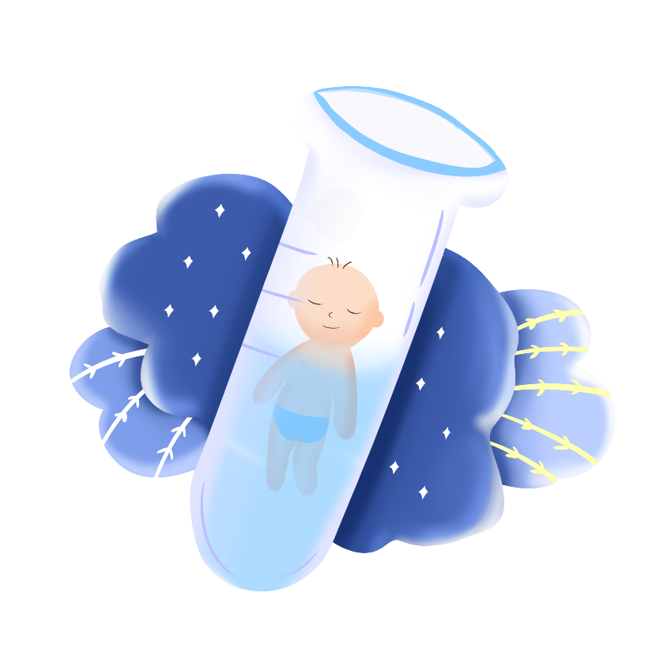
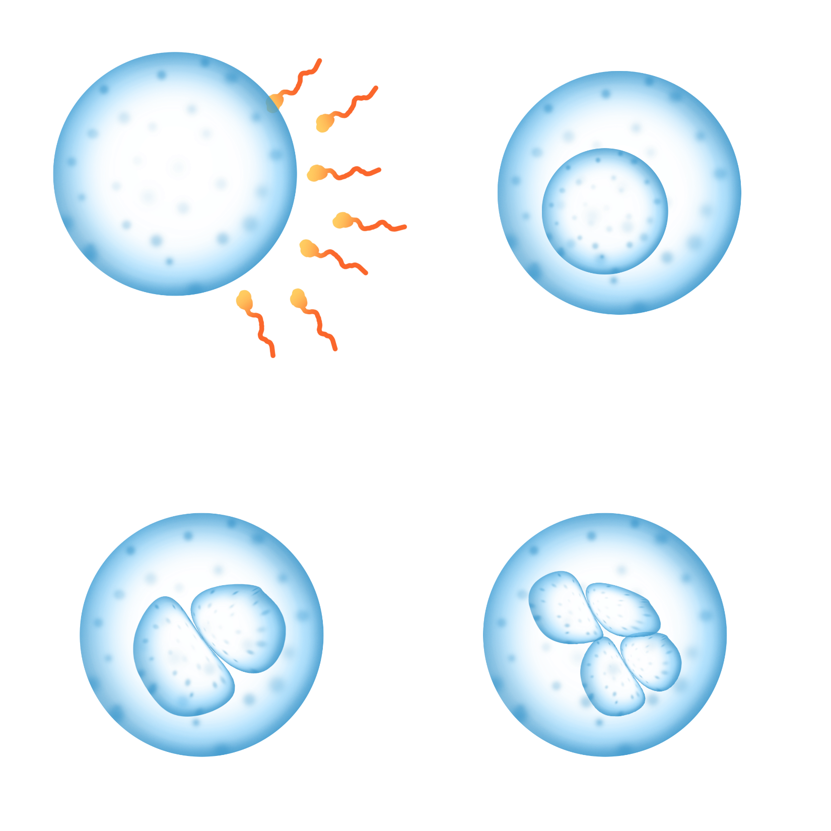



生命产生的过程
受孕过程为
受精
性交时
形成受精卵
细胞分裂
男方将精液射入女方的阴道内，精子依靠尾部摆动向子宫游弋，然后再进入输卵管。男性每次射出的精液中含有数亿个精子，但绝大部分精子有阴道酸性环境中失去活力或死亡，只有极少数精子能够克服重重阻力到达输卵管。
性成熟的个体，才能结合产生生命。受精和怀孕：受精是精子和卵子相互作用，结合产生一个新个体细胞的一个过程，精子和卵子结合叫受孕或受精。

Slide 56
异性之间
的交往应该做到

Slide 57
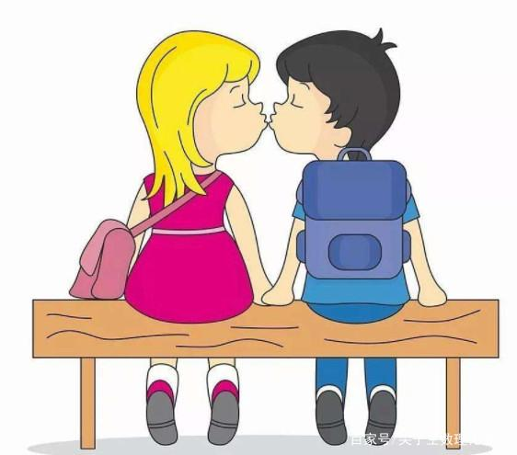
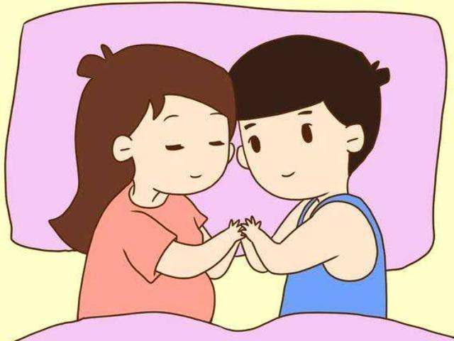
拒绝早恋
拒绝
发生性关系
明确自己的底线，以免悔恨终身

Slide 58
05
中学生应该
怎样预防
艾滋病的发生？

Slide 59
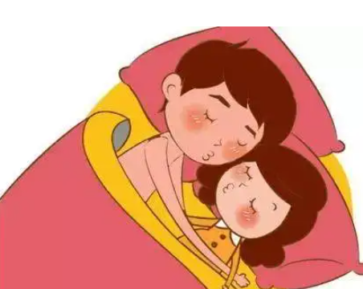


拒绝婚前性行为
正确使用
安全套
安全套在性行为中是第一道安全防线。

Slide 60
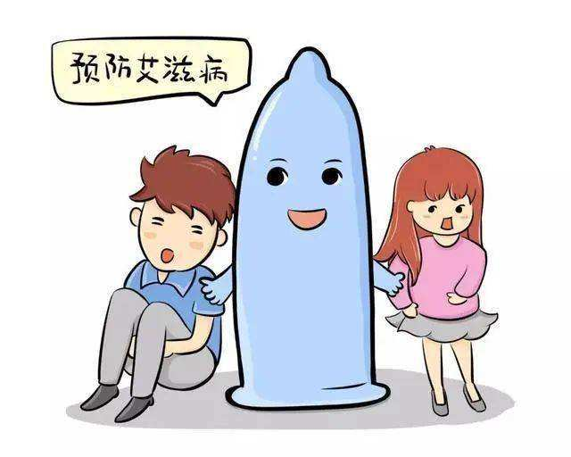
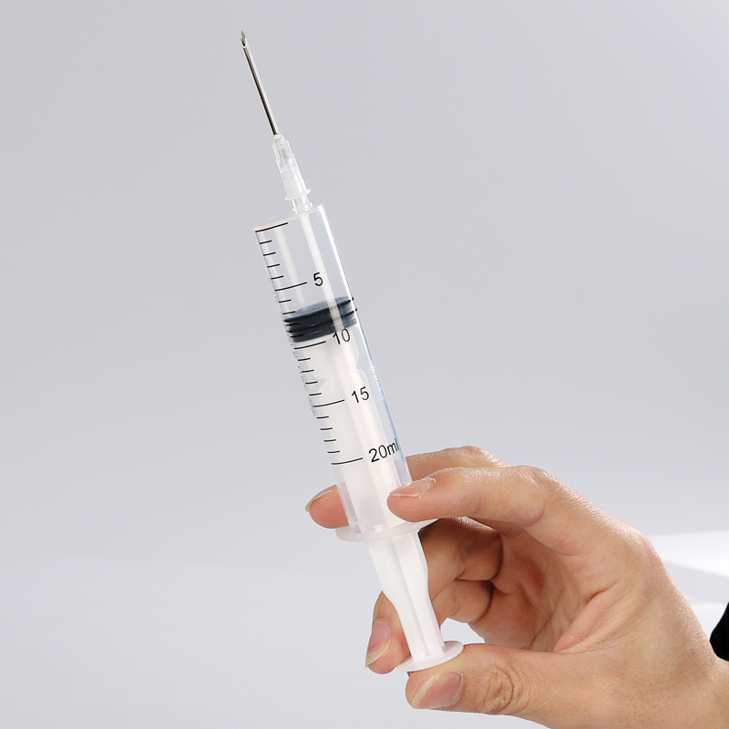
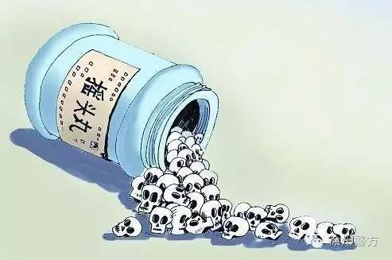
洁身自好
避免使用污染的注射器或其他刺穿工具
远离
毒品
中学生如何预防艾滋病

Slide 61
面对AIDS
没有疫苗
终身不可治愈
可以通过药物得到有效控制，延长寿命
如果近期有过高危行为
应尽快进行检测确认
艾滋病可以治疗吗？

Slide 62
06
消除歧视
共享生命

Slide 63





AIDS
一同洗浴
共用
马桶
拥抱
握手

Slide 64

消除歧视
携手抗艾
互相关爱，共享生命
一起行动起来，向零艾滋迈进，向美好的未来迈进！

Slide 65
广西壮族自治区卫生健康委员会
广西壮族自治区疾病预防控制中心

